Slide 1
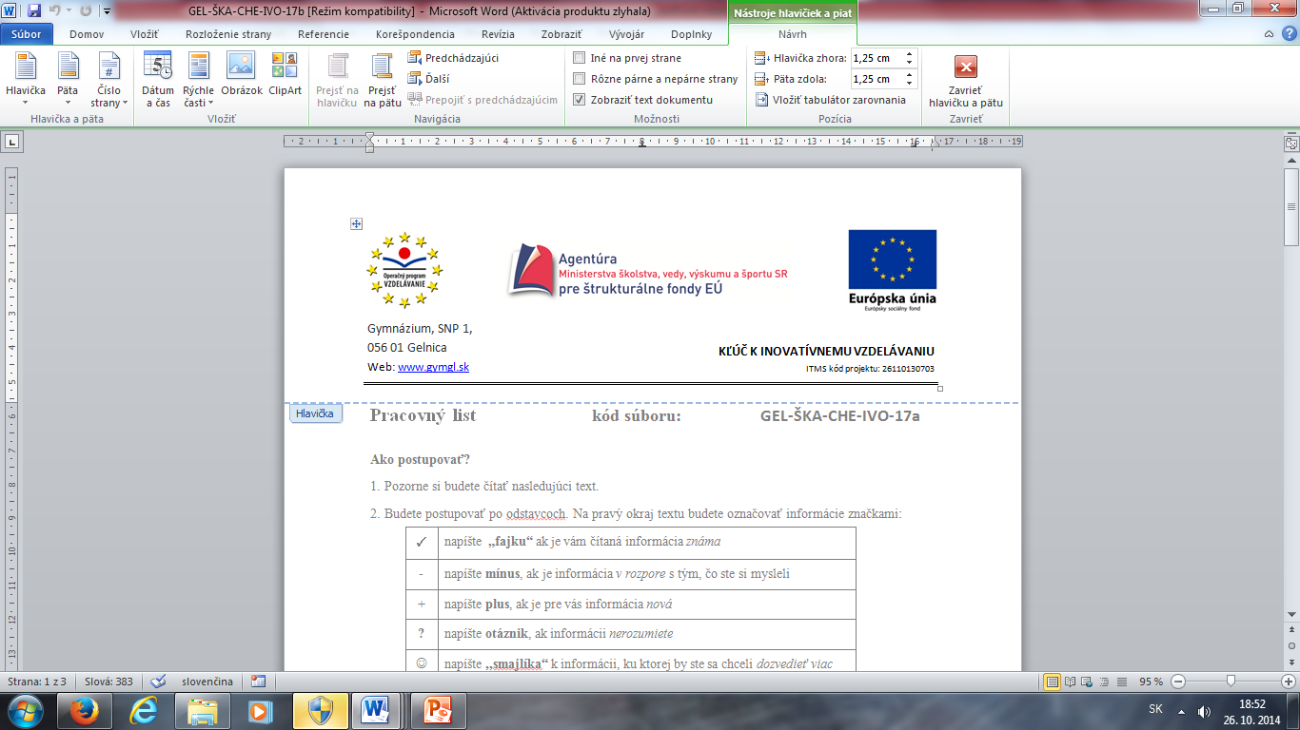
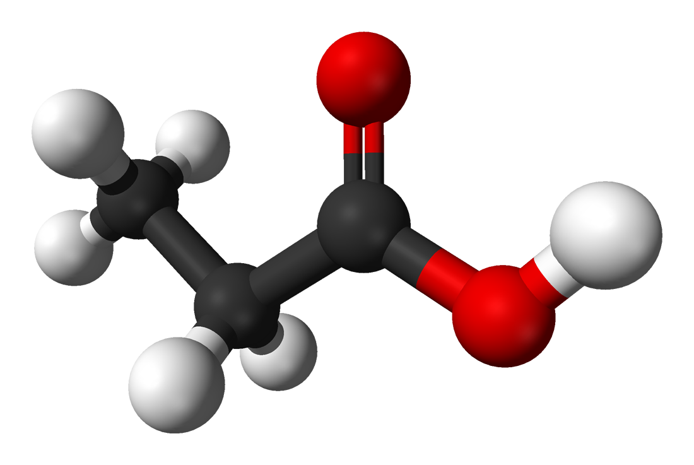
ALKÉNY – CHEMICKÉ VLASTNOSTI, VÝZNAM
RNDr. Lenka Škarbeková
GEL-ŠKA-CHE-IIA-18

Slide 2

VŠEOBECNÁ CHARAKTERISTKA
nenasýtené uhľovodíky, pretože obsahujú dvojitú väzbu
- dvojitá väzba je druh ________________ väzby,
dvojitá väzba je tvorená 1_____ a 1 _______ väzbou
dvojitá väzba je kratšia, ale pevnejšia
nie je okolo nej možná rotácia
- starší názov – OLEFÍNY (tvoriace olej)

Slide 3
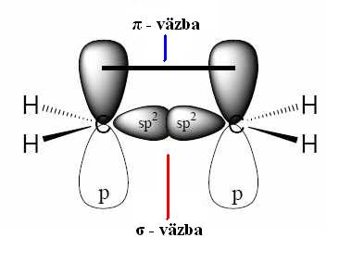
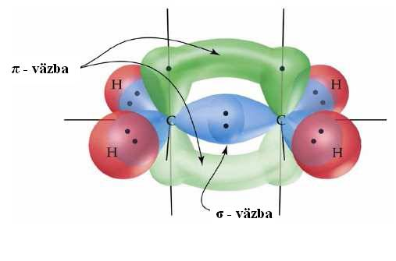

Slide 4
Homologický vzorec
alkánov je _________
alkénov je _________

Slide 5
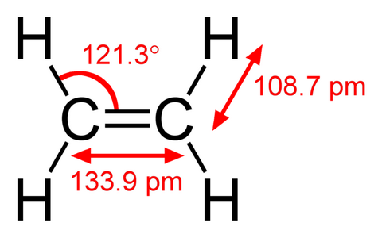
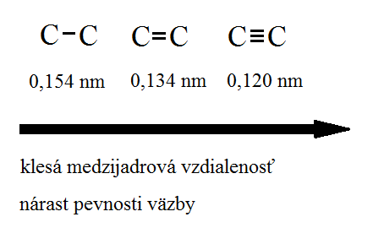
NAJKRATŠIA:
_________________
NAJPEVNEJŠIA:
_________________

Slide 6
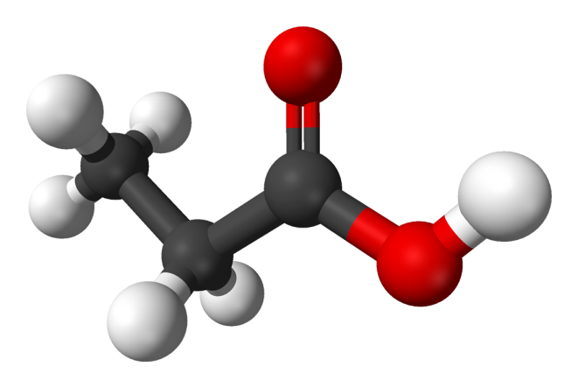
FYZIKÁLNE A CHEMICKÉ VLASTNOSTI
väzby ϭ atómu uhlíka s dvojitou väzbou zvierajú uhol 120 ° a susedné atómy ležia v jednej rovine
dvojitá väzba je reakčným centrom alkénov
CHARAKTERISTICKÉ REAKCIE
elektrofilné alebo radikálové adície - dochádza k zániku  väzby
napríklad – elektrofilná adícia je reakcia alkénu s halogénovodíkom

Slide 7
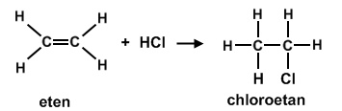
- podobne prebieha aj reakcia etylénu s vodou (s katalyzátorom H₂SO₄) za vzniku alkoholu - etanolu
- v dôsledku polarity väzby HCl je elektrofilnou čaticou katión H – viaže sa na elektróny  väzby a má voľný orbitál
CH₂ = CH₂ + H₂O→ CH₃CH₂OH

Slide 8

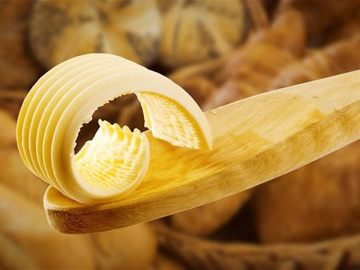
HYDROGENÁCIA
je radikálová adičná reakcia (reakcia s H pri teplote okolo 200°C za prítomnosti katalyzátora)
vznikajú nasýtené uhľovodíky
VÝZNAM – v potravinárstve pri stužovaní tukov
je to premena rastlinných olejov na tuky
rastlinné oleje obsahujú nenasýtené karboxylové kyseliny (esenciálne), ich nasýtením (rozrušenie dvojitých väzieb pomocou vodíka) vznikajú stužené tuky s jednoduchými väzbami
VYUŽITIE - ako nátierky alebo do pečenia

Slide 9
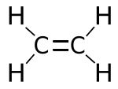
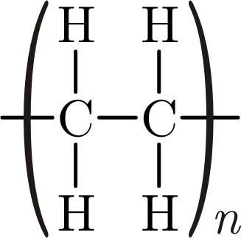
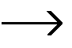
POLYMERIZÁCIA
Je to niekoľkokrát opakovaná adícia, pri ktorej zanikajú dvojité väzby.
je reakcia, pri ktorej z jednoduchých stavebných jednotiek monomérov vznikajú POLYMĚRY
vzniká makromolekula
radikálový alebo iónový mechanizmus
počet monomérov udáva polymerizačný stupeň n a má hodnotu od 10 po 10 na 6
- VYUŽITIE – výroba polymérov (plastických látok dennej potreby – fľaše, nádoby, obaly)
ETÉN
POLYETYLÉN (PE)

Slide 10
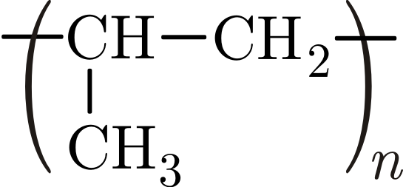
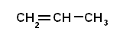
PROPYLÉN
POLYPROPYLÉN

Slide 11
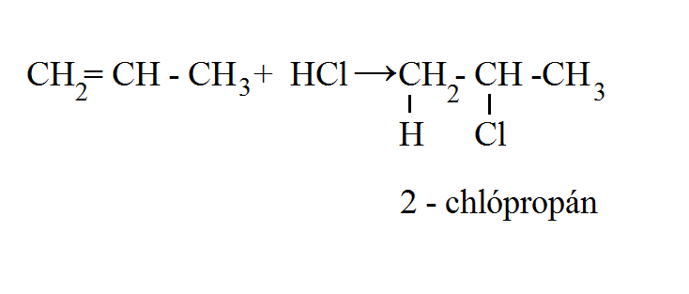
MARKOVNIKOVO PRAVIDLO
platí pri elektrofilných adíciách nesymetrických alkénov
- kladnejšia časť (H+) sa aduje na uhlík s väčším počtom vodíkov, zápornejšia časť (X-) sa aduje na uhlík s menším počtom vodíkov.
Vodík (elektrofil) sa prednostne aduje na ten atóm uhlíka s dvojitou väzbou, na ktorom je viazaných viac atómov vodíka.

Slide 12
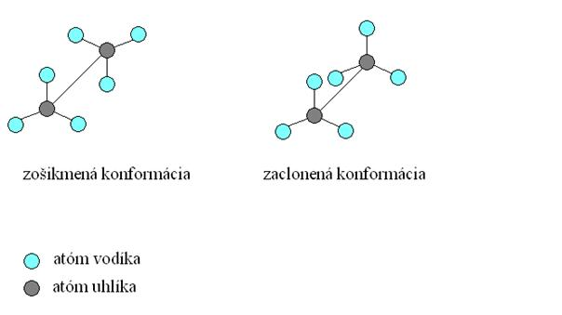
Zopakujme si ... ☺
KONFORMAČNÁ IZOMÉRIA
– vznikajú konforméry – predstavujú rôzne priestorové usporiadania tej istej molekuly, ktoré vznikajú rotáciou jej atómových skupín okolo jednoduchej väzby
- napríklad u ETÁNU rozlišujeme zaclonenú a zošikmenú konformáciu
atómy vodíka metylových skupín sa pri pohľade v smere väzby C-C vzájomne nezakrývajú
atómy vodíka metylových skupín sa pri pohľade v smere väzby C-C vzájomne zakrývajú

Slide 13
Úloha: Ktorá konformácia je energeticky výhodnejšia? Zdôvodnite.
????

Slide 14
Priestorová = geometrická = stereoizoméria alkénov
2-tá väzba však bráni voľnej rotácii, čo umožňuje vznik stereoizomérov cis a trans.
na uhlíkovom reťazci alkénov, kde sú jednoduché väzby medzi atómami uhlíka, sa uskutočňuje štruktúrna izoméria.

Slide 15

Príklad geometrickej izomérie:
cis–but–2–én trans–but–2–én
Rozdiel vlastností:
Cis-but-2-én: teplota topenia = -139°C, teplota varu = 4°C
Trans-but-2-én: teplota topenia = -106°C, teplota varu = 1°C

Slide 16
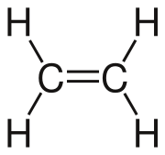
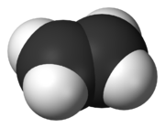
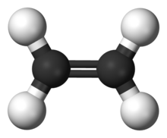
ETYLÉN
ETYLÉN = ETÉN
najjednoduchší nenasýtený uhľovodík
ľahký bezfarebný plyn,
získava sa z ropy
výroba rozpúšťadiel a etanolu
má sladkú chuť
rastlinný hormón - spôsobuje odpadávanie kvetov a listov, urýchľuje dozrievanie ovocia

Slide 17

Úloha: Existuje metén? Aký má chemický vzorec?
????

Slide 18
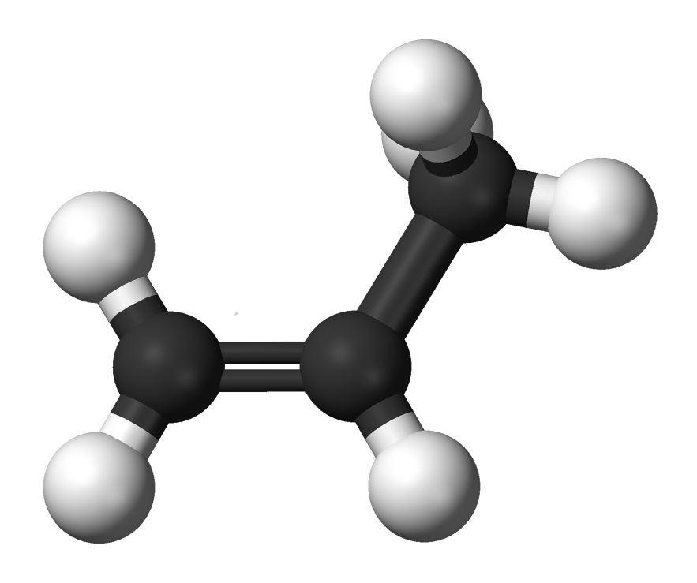
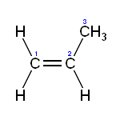
PROPYLÉN
Výroba polypropylénu (_____), acetylénu
výroba dezinfekčných prostriedkov
PROPYLÉN = PROPÉN

Slide 19
Alkadiény
nenasýtené uhľovodíky, ktoré obsahujú dve dvojité väzby C=C.
názov alkadiénu je odvodený od príslušného alkánu s rovnakým počtom uhlíkov s príponou - dién.
Homologický vzorec je C_{n}H_{2n – 2}

Slide 20
Podľa umiestnenia dvojitých väzieb:
Konjugované – sú najstabilnejšie, dvojité väzby sú od seba oddelené jednou jednoduchou
Izolované – dvojité väzby sú oddelené dvoma alebo viacerými jednoduchými väzbami:
Kumulované – dvojité väzby sú vedľa seba, nie sú oddelené žiadnou jednoduchou väzbou:
- C – C = C – C = C –
- C = C – C – C = C –
- C = C = C –

Slide 21
Reakcie alkadiénov
polymerizácia
významná reakcia butadiénu, vznik syntetického kaučuku
n CH₂ = CH – CH = CH₂ → [ CH₂ – CH = CH – CH₂ ] _{n}
but – 1,3 – dién

Slide 22
ZDROJE
Kmeťová J. et al.: Chémia pre 2. ročník gymnázia so štvorročným štúdiom a 6. ročník gymnázia s osemročným štúdiom. Bratislava: EXPOL PEDAGOGIKA, s.r.o., 2012, 90 – 93 s., 110 – 113 s.
Smajlík: http://www.stockphotos.sk/image.php?img_id=8989704&img_type=1
Etén: http://www.oskole.sk/?id_cat=53&clanok=9700

